Slide 1

Analyse und Test von Methoden zur automatischen Reglersynthese
Alex Krieg
ECE, Bachelorarbeit

Slide 2
Inhalt
Problemstellung & Ziele der Arbeit
Methoden im Überblick
Ergebnis der Regler
Fazit

Slide 3
Problemstellung
Einleitung
Viele Möglichkeiten einen Regler automatisiert auszulegen
Benötigtes Modellwissen über den Prozess
Parametrisierung der Methode
Notes:
- Es gibt viele Möglichkeiten eine automatische Reglersynthese umzusetzen.
Die Wahl der Optimierungsmethode ist vom vorhandenen Modellwissen abhängig.
z.B. Instabile Prozesse können nicht mit Ziegler Nichols optimiert werden.
Für die Optimierung muss vorgegeben werden wie das gewünschte Systemverhalten aussehen soll.
Die Art und Weise, wie dies der Methode beigebracht wird, kann sehr unterschiedlich sein.

Slide 4
Ziel der Arbeit
Einleitung
Mehrere Optimierungsmethoden miteinander vergleichen
Vor- und Nachteile der Methoden identifizieren
Die Eignung der Methoden auf bestimmte Prozesse und Regelverhalten prüfen

Slide 5
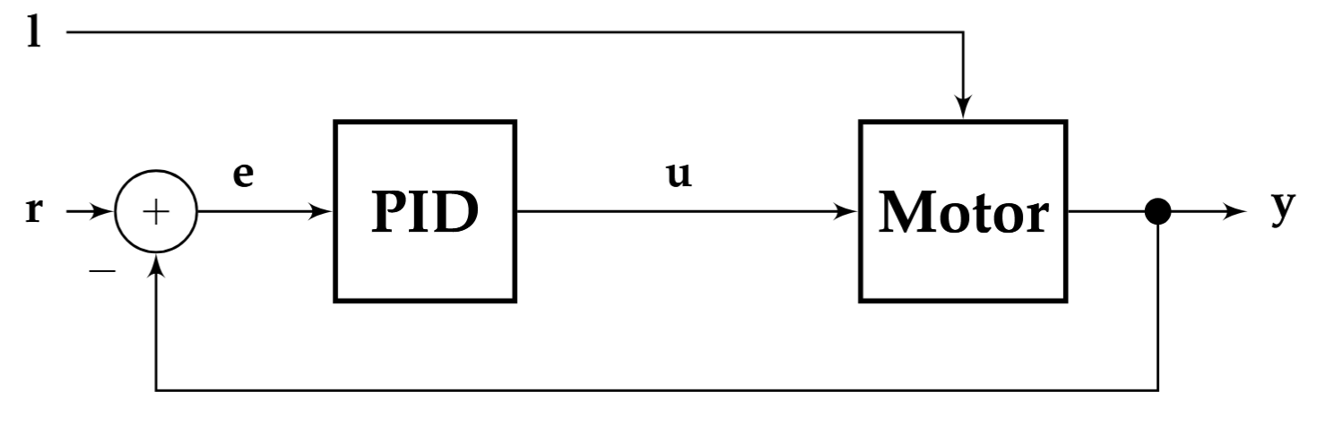
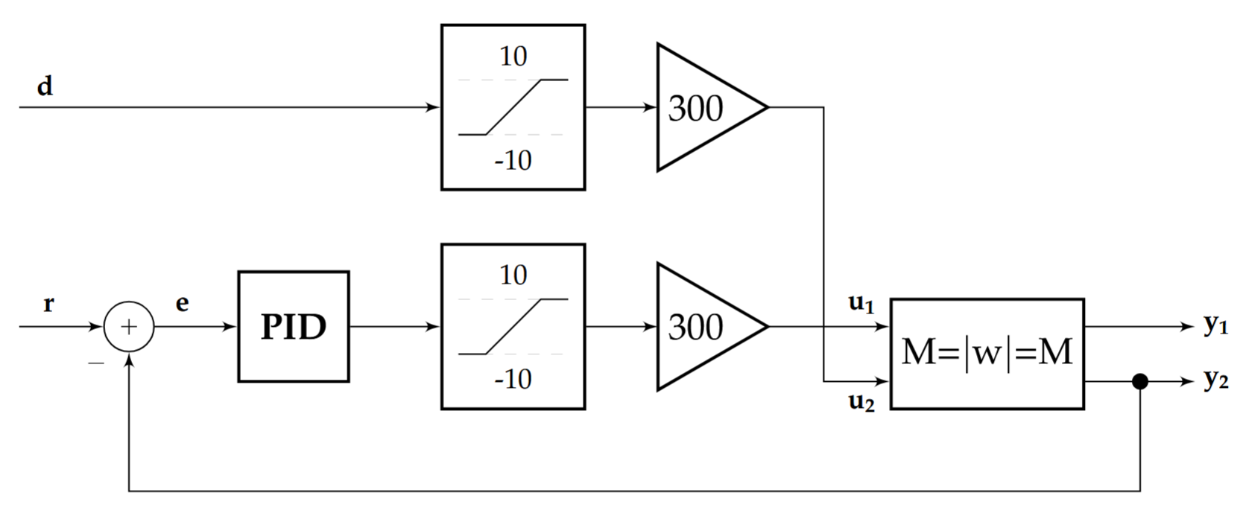
Verwendete Regelstrecken
DC-Motor (PT1)
  Regelung der Drehzahl
Motor mit Schwungmasse (PT2)
  Regelung des Drehwinkels

Slide 6
Untersuchte Methoden
Systune von MATLAB
Genetischer Algorithmus
Differential Evolution

Slide 7
Systune
Eigenschaften der Methoden
Systemverhalten vorgeben
  Tuning-Goals
Modellwissen
  Modell muss vorhanden sein
  Modell darf instabil sein
  Modell muss linear sein
+ Vorhandene Toolbox
+ Mit wenig MATLAB-Code umsetzbar
+ Tuning-Goals sind einfach kombinierbar
- Benötigt MATLAB
- Vorhandene Tuning-Goals nicht immer ausreichend
- Nur lineare Systeme optimierbar
- Auswertung der Optimierung ist teilweise schwierig

Slide 8
Genetischer Algorithmus (GE) & Differential Evolution (DE)
Eigenschaften der Methoden
Systemverhalten vorgeben
  Fehlerfunktion
Modellwissen
  Modell muss vorhanden sein
  Modell darf instabil sein
  Modell darf nichtlinear sein
+ Sehr flexibel
+ Fehlerfunktion ist frei definierbar
+ Teilkriterien der Fehlerfunktion können beliebig
gewichtet werden
- Benötigt einen grösseren Programmieraufwand
- Feintuning der Fehlerfunktion ist aufwendig
- Die Optimale Lösung wird nicht immer gefunden

Slide 9
Methodenvergleich
Alle Methoden benötigen eine iterative Optimierung durch den Anwender
  Anpassung der Tuning-Goals / Fehlerfunktion
Tuning-Goals von Systune haben ihre Grenzen
  Nicht jedes gewünschte Systemverhalten lässt sich mit einem Tuning-Goal beschreiben
  Gewisse Kombinationen von Tuning-Goals haben mehr Einfluss aufeinander als erwartet
Fehlerfunktion von GE und DE
  Liefert bereits bei sehr einfachen Kriterien sehr gute Ergebnisse
  Lässt sich intuitiver definieren als die Tuning-Goals von Systune
GE und DE können mit einem nichtlinearen System umgehen
  Die Optimierung des Reglers erfolgt unter Berücksichtigung der Sättigungen im System.
  Nichtlineare Regler lassen sich ebenfalls optimieren
Notes:
Alle Methoden benötigen eine iterative Optimierung
Tuning-Goals von Systune haben ihre Grenzen
Keine Sättigungen antrainierbar
Fehlerfunktion von GE und DE
Bereits gutes Ergebnis beim Kriterium: Minimierung der Sollwertabweichung
GE und DE können mit einem nichtlinearen System umgehen

Slide 10
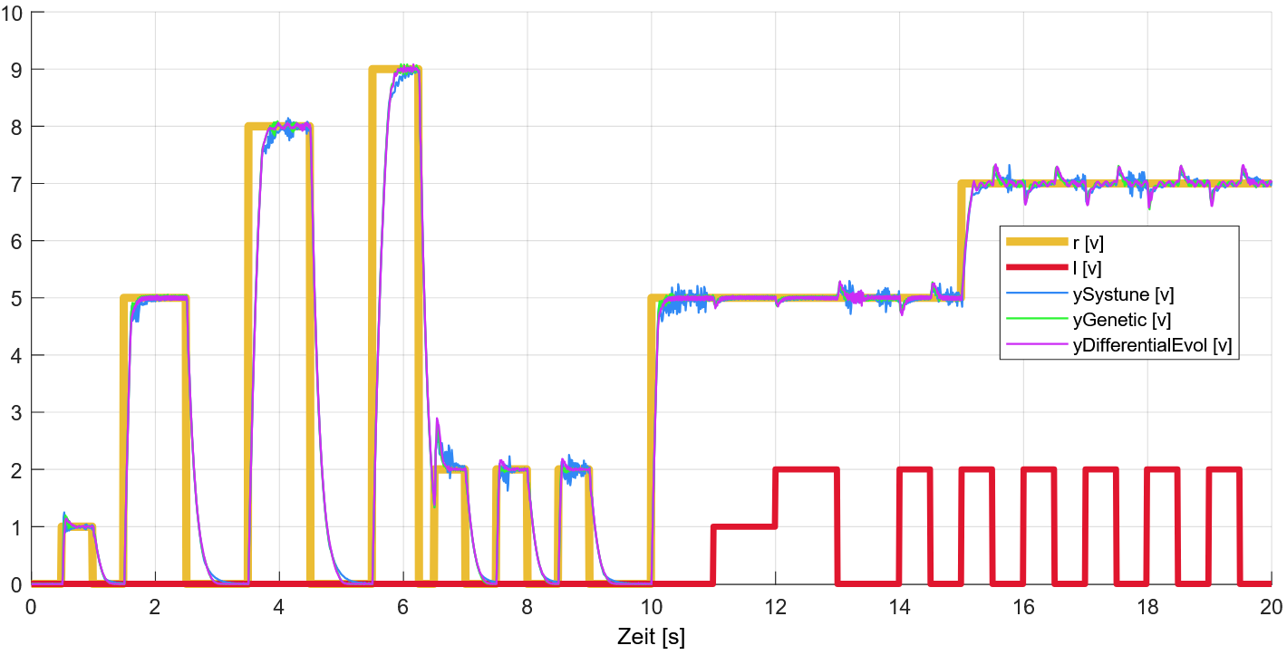
DC-Motor
Systemverhalten

Slide 11
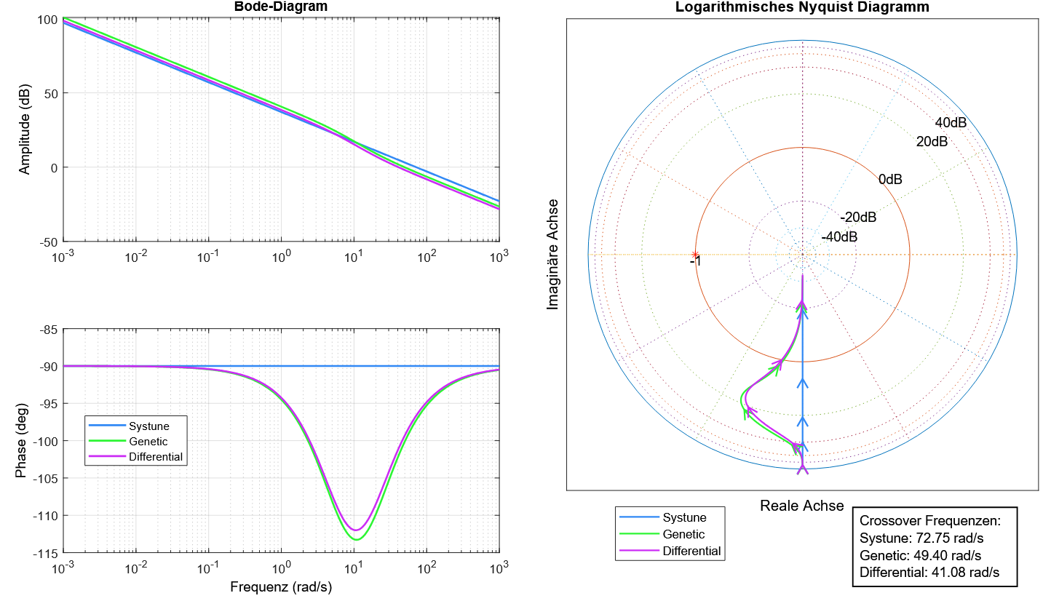
DC-Motor
Systemverhalten
Notes:
Offener Regelkreis

Slide 12
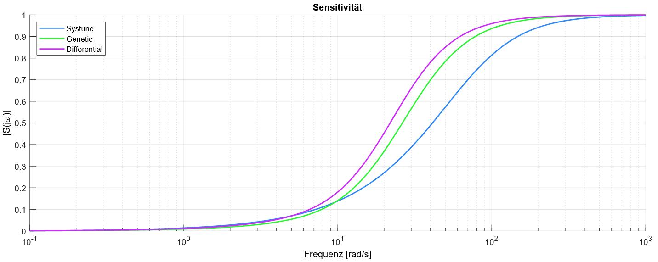
DC-Motor
Systemverhalten
Notes:
Offener Regelkreis

Slide 13
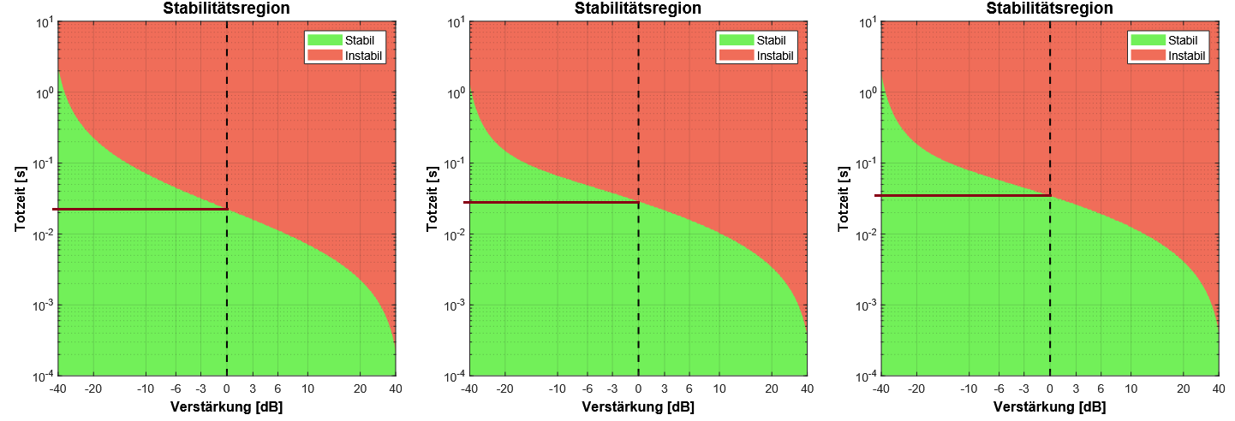
DC-Motor
Systemverhalten
Systune
Genetischer Algorithmus
Differential Evolution
Erlaubte Totzeit: ~20ms
Erlaubte Totzeit: ~28ms
Erlaubte Totzeit: ~35ms

Slide 14
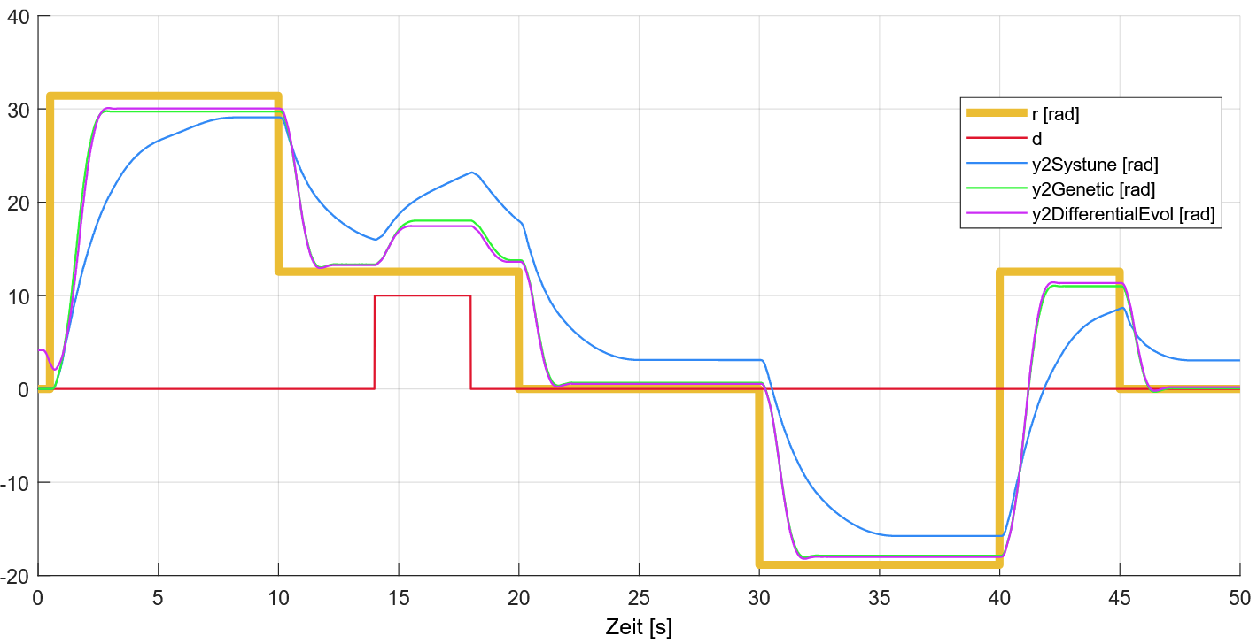
Motor mit Schwungmasse
Systemverhalten
Notes:
-Stationärer Fehler wegen der starken Reibung, welche nicht im Modell berücksichtigt wurde
Ich habe probiert für alle 3 Methoden den Regler so heran zu optimieren, dass das System möglichst schnell und mit wenig überschwingen aggiert,
Dies ist jedoch wie man sehen kann bei diesem System nicht gut gelungen.

Slide 15
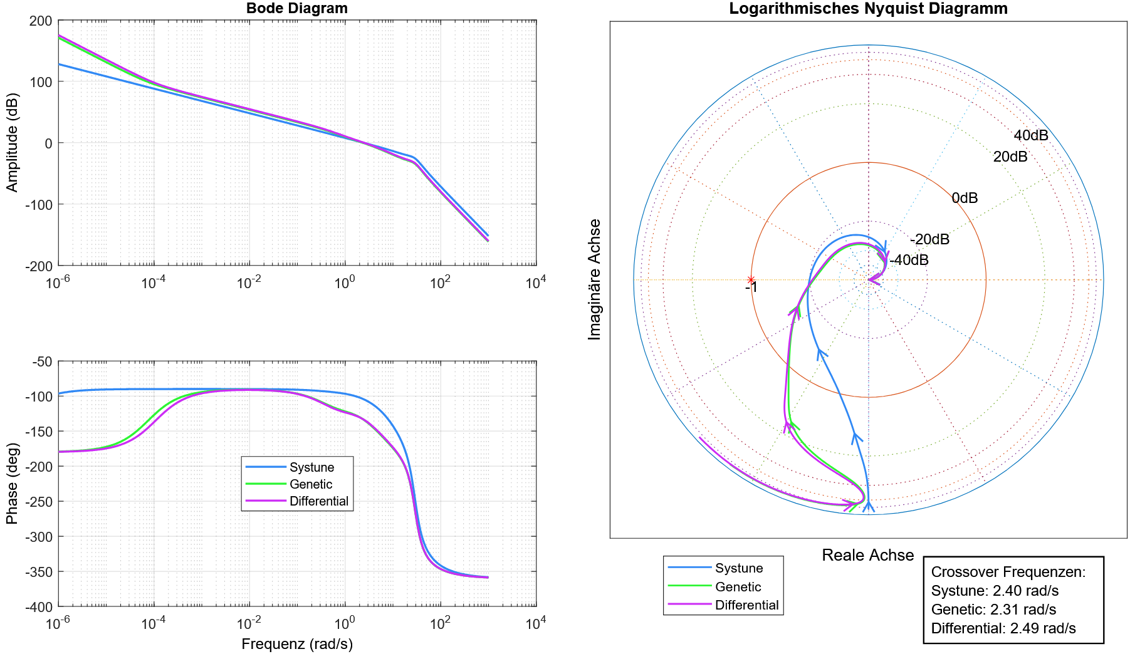
Motor mit Schwungmasse
Systemverhalten
Notes:
Offener Regelkreis

Slide 16
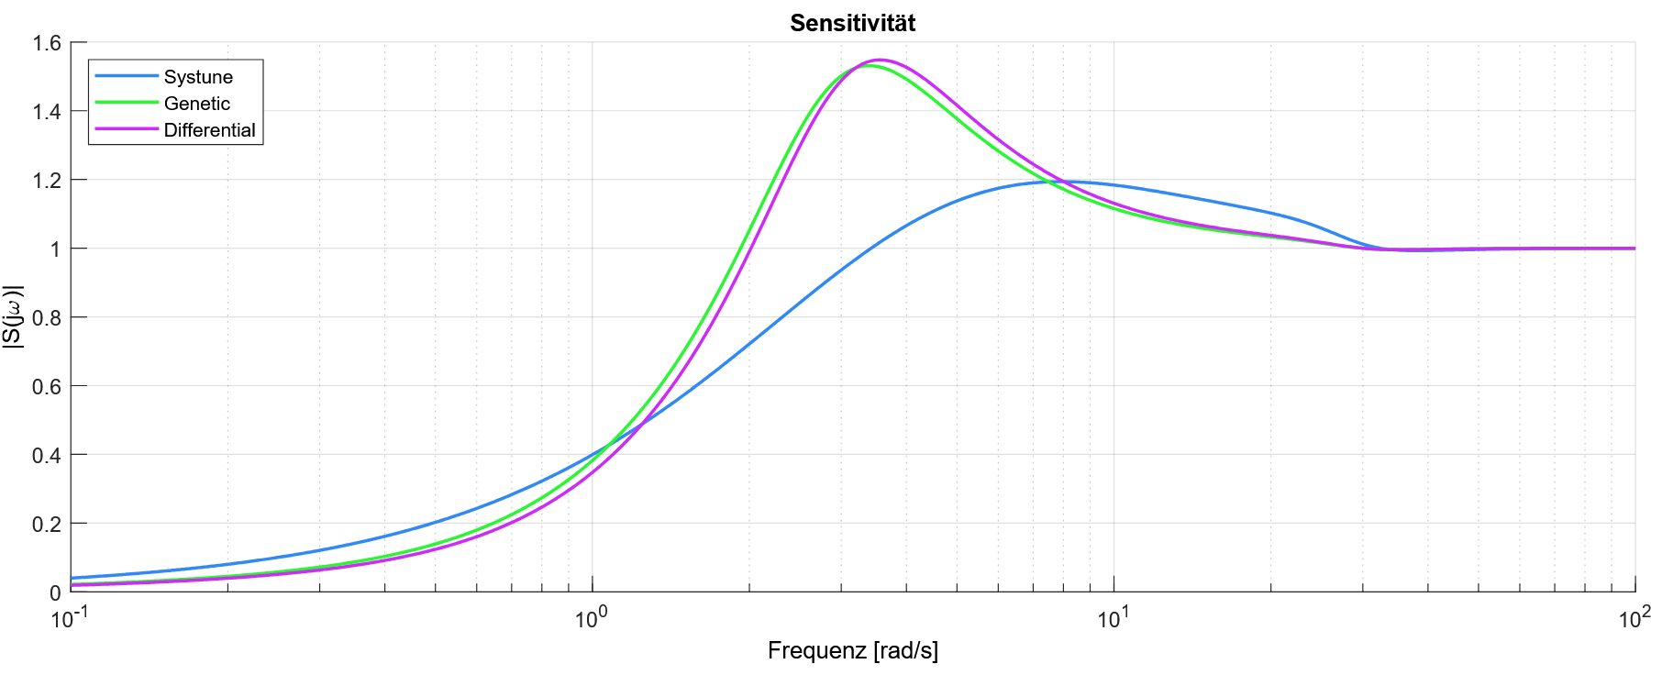
Motor mit Schwungmasse
Systemverhalten
Notes:
Offener Regelkreis
GA & DE sind aggressiver und haben deshalb bei der Sensitivität eine Überhöhung.

Slide 17
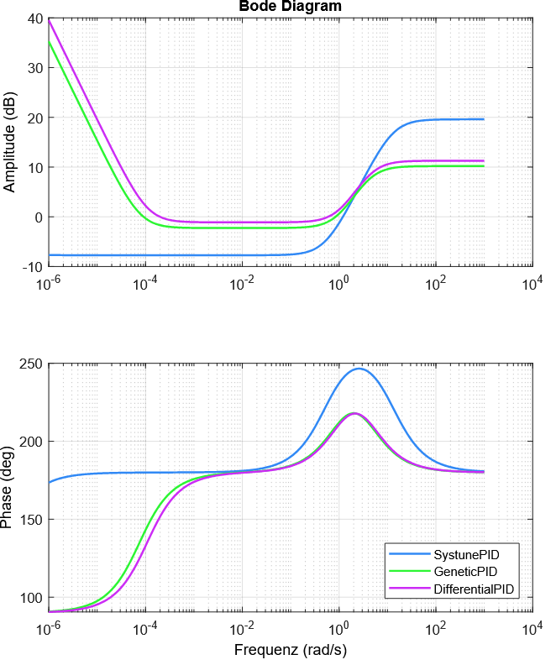
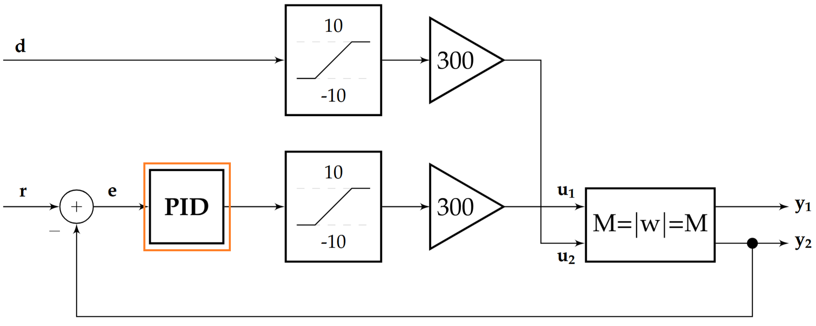
Motor mit Schwungmasse
Systemverhalten
Schlechtere Rauschunterdrückung
des Systune Reglers

Slide 18
Fazit
Fairer Vergleich der Methoden ist schwierig
  Unterschiedliche Definition der Tuning-Goals und der Fehlerfunktion
Gute Hyperparameter finden
  Ein weiteres Optimierungsproblem
Weitere Tests erforderlich
  Nur zwei Prozesse sind zu wenig
  Mehr Vielfalt benötigt

Slide 19
Demo

Slide 20
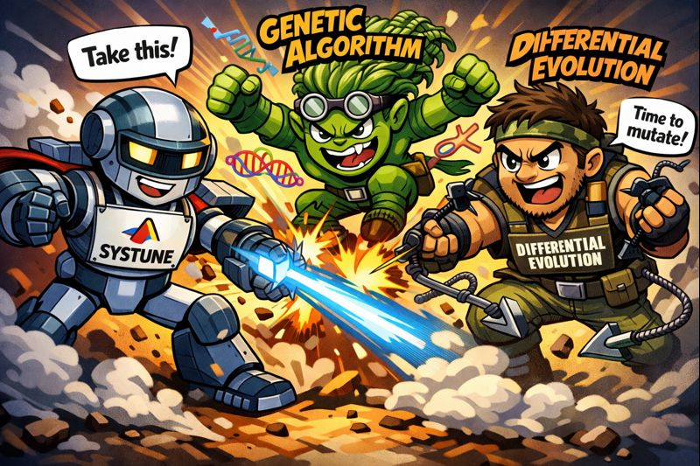
Bild: Generiert mit ChatGPT

